Slide 1
Чорнокам’янська загальноосвітня школа І – ІІІ ст.
Маньківської районної ради
Черкаської області
на участь у районному проекті Ліги старшокласників
“ПИШАЄМОСЬ ТОБОЮ, РІДНИЙ КРАЮ!”
ІСТОРИЧНА СПАДЩИНА
РІДНОЇ ЧЕРКАЩИНИ
Автор проекту Загоруйко Катерина, учениця 8 класу
Керівник проекту Дармограй Н.О., педагог-організатор

Slide 2
Черкащина є одним з найдавніших регіонів нашої держави. На її території знаходиться велика кількість історико-культурницьких пам’яток, проживає багато культурницьких і політичних діячів, будує будинки чесний, незалежний, доброзичливий український народ, а історія сягає ще часів палеоліту.
Особливе місце на Черкащині займають археологічні пам’ятки трипільської культури – яскравої сторінки світової історії, культури, яка існувала існувала 4-6 тис. до н.е., займаючи площу 200 тис. кв. км територіі сучасної України. Трипільці створили високо розвинуту хліборобську культуру, що наближала занепад первісного ладу.
На початку XXI ст. відомо більше 2000 трипільських поселень, з яких біля 30 поселень-гігантів площею більше 100 га. Відкриття цих поселень в 60-і роки минулого століття стало справжньою науковою сенсацією.
У невеликому селі Легедзиному на Черкащині діє заповідник «Трипільська культура». Тут можна познайомитися ближче зі знахідками археологів, побачити на власні очі предмети побуту трипільської культури, послухати цікаві розповіді про давні часи. Та найголовніше – у тутешньому музеї, розташованому під відкритим небом, відтворено поселення трипільців у натуральну величину.

Slide 3
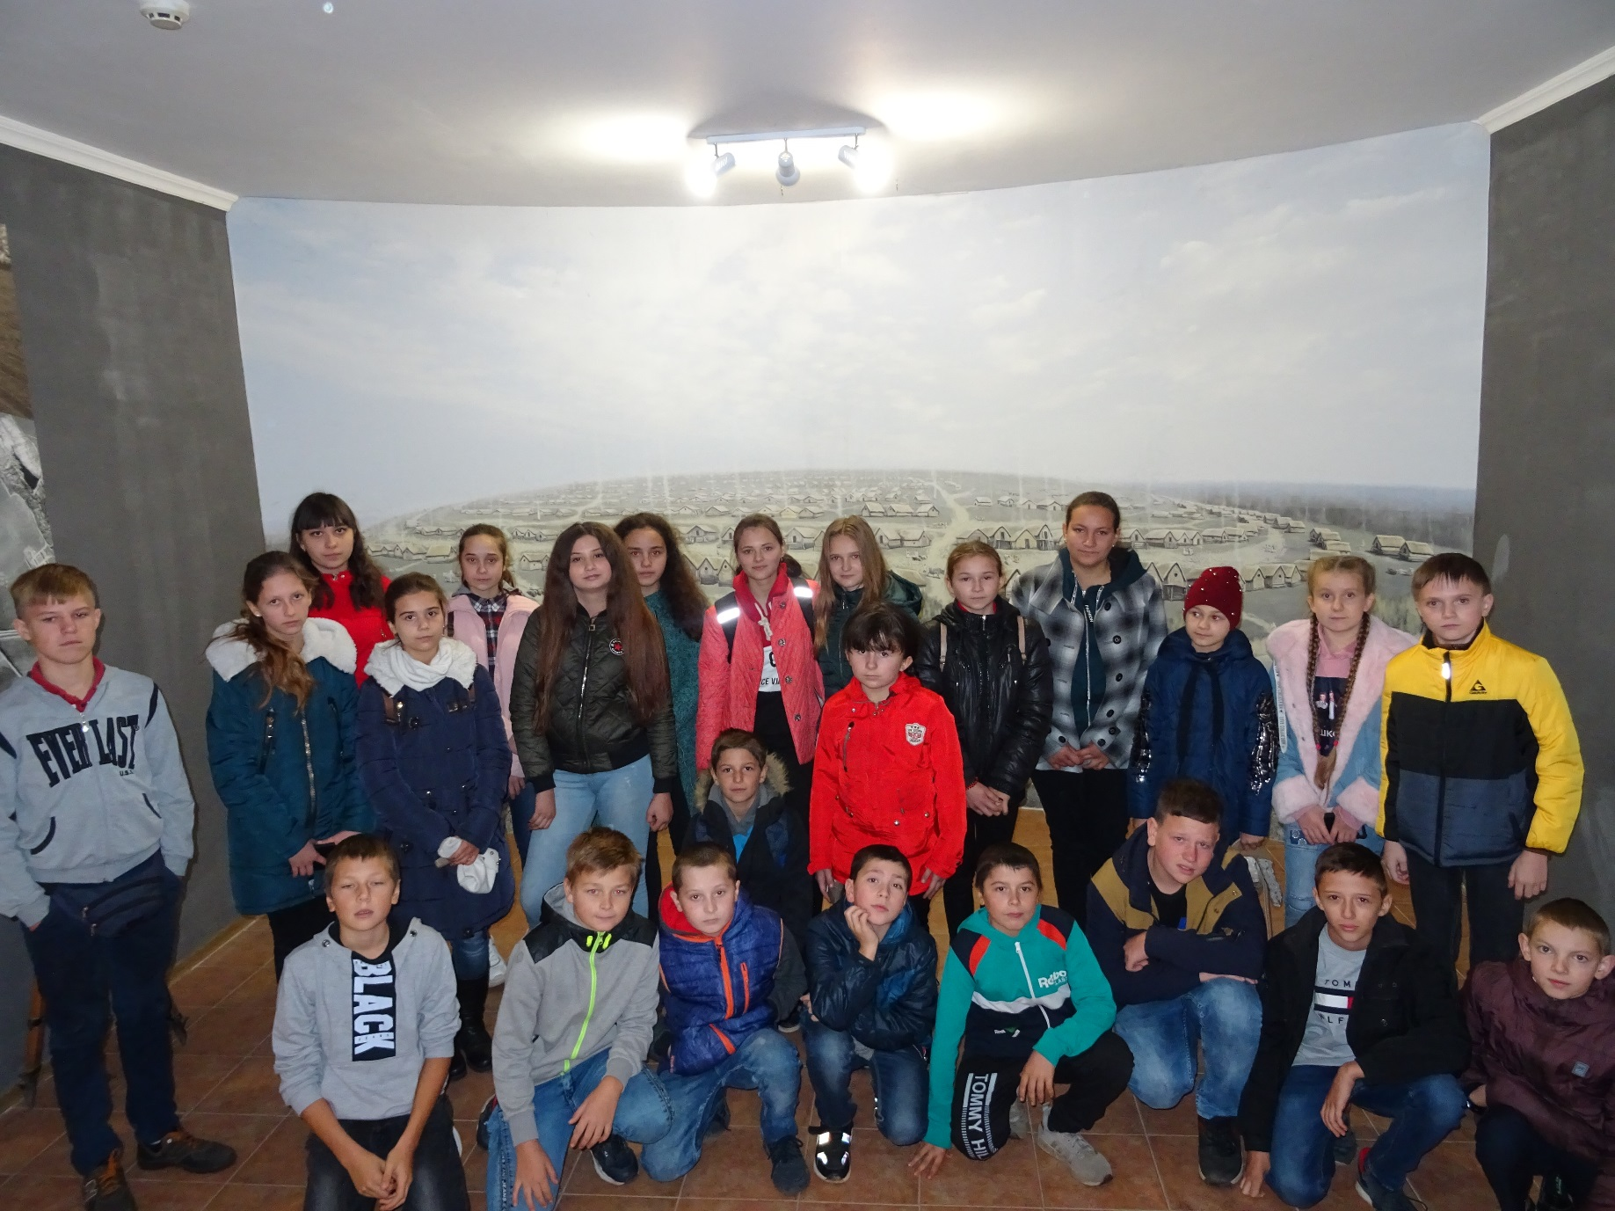

Slide 4
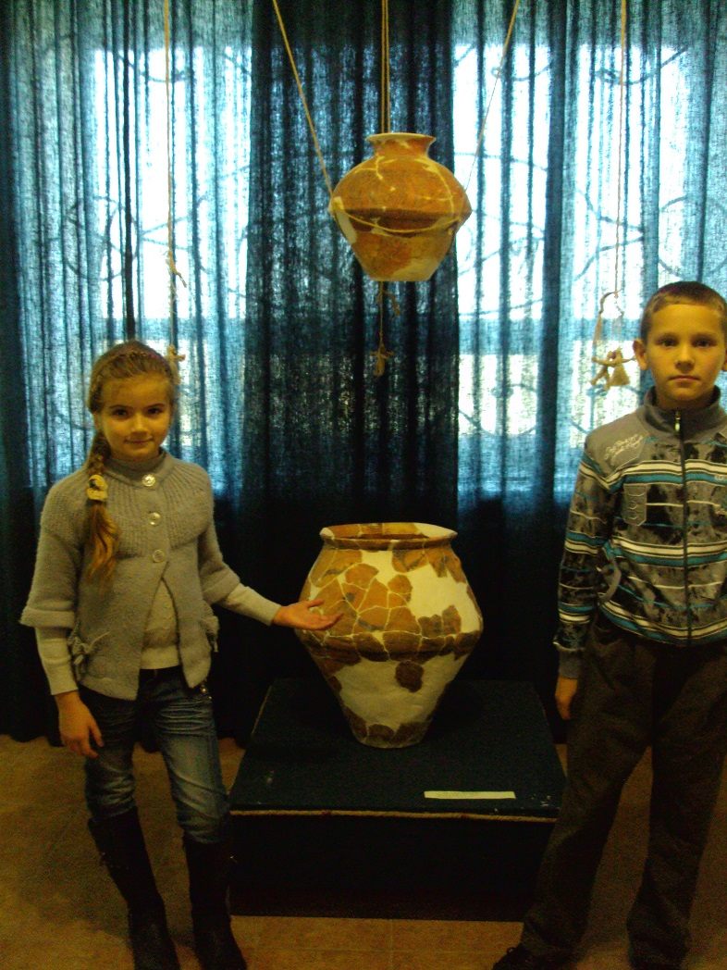
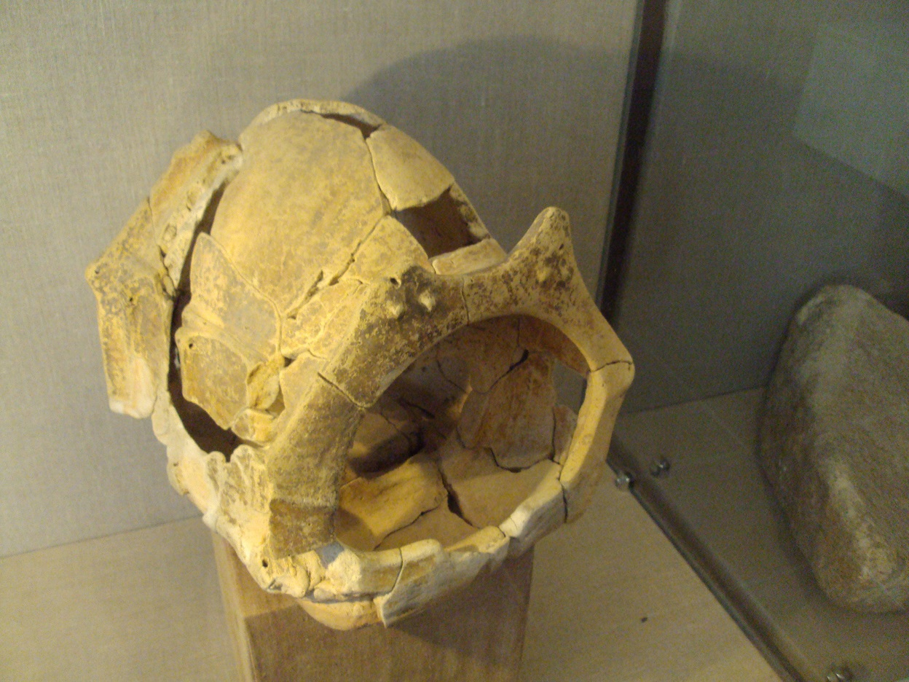

Slide 5
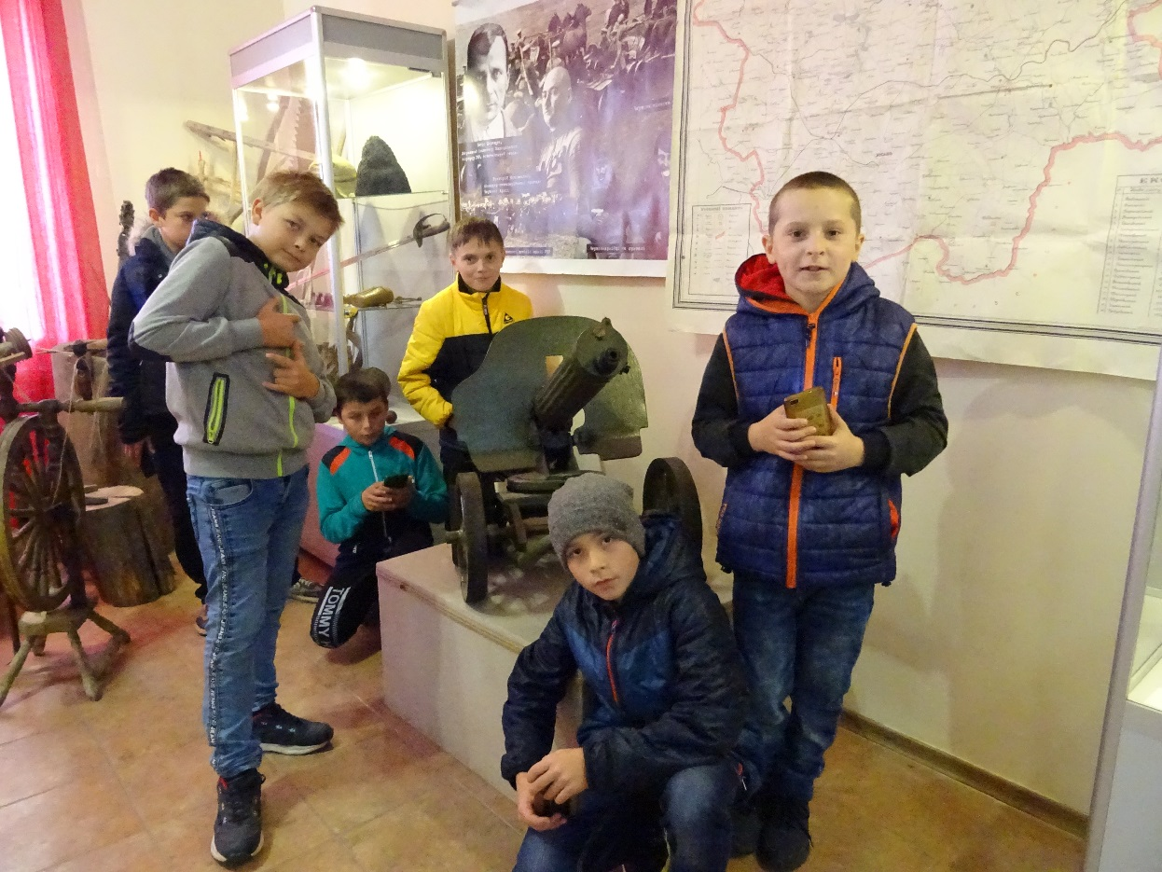
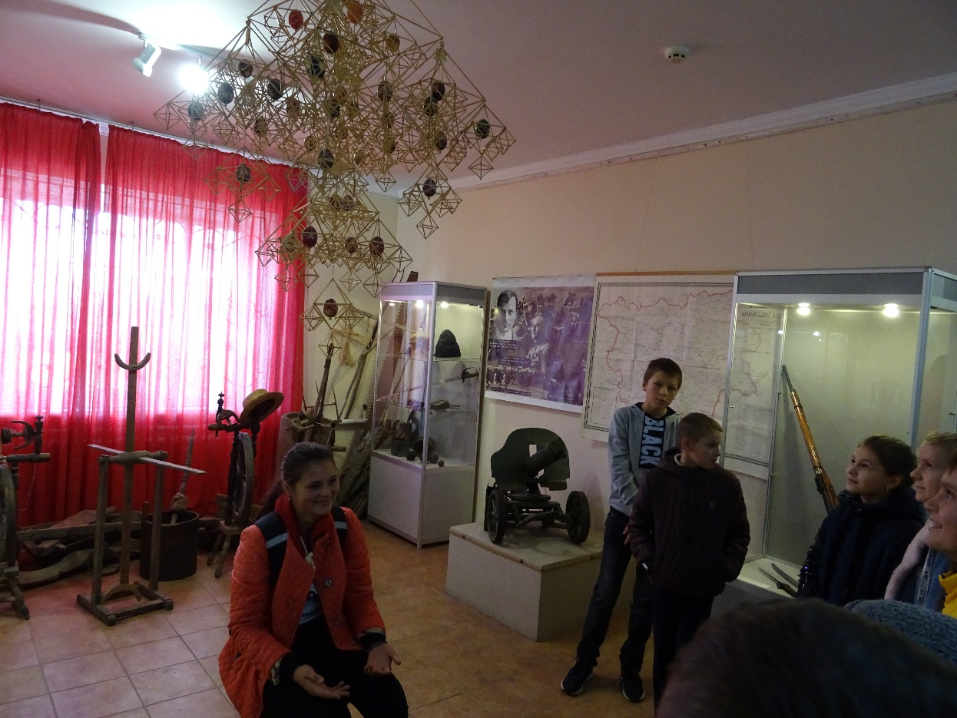

Slide 6
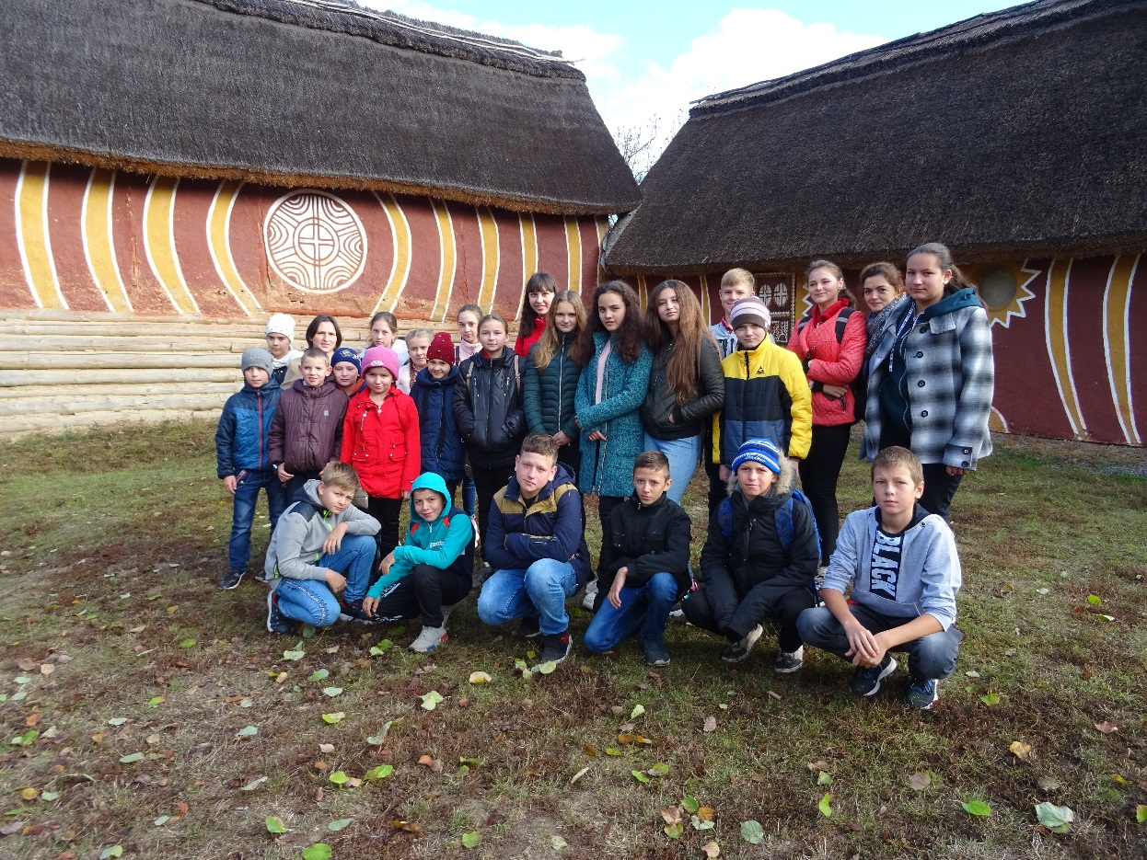
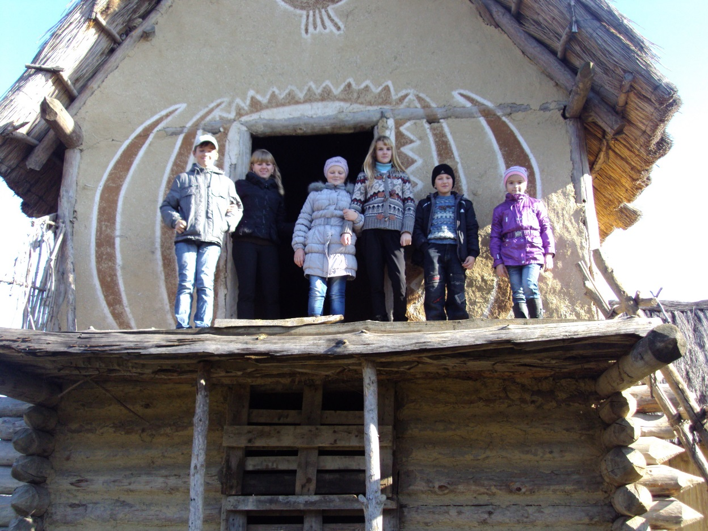

Slide 7
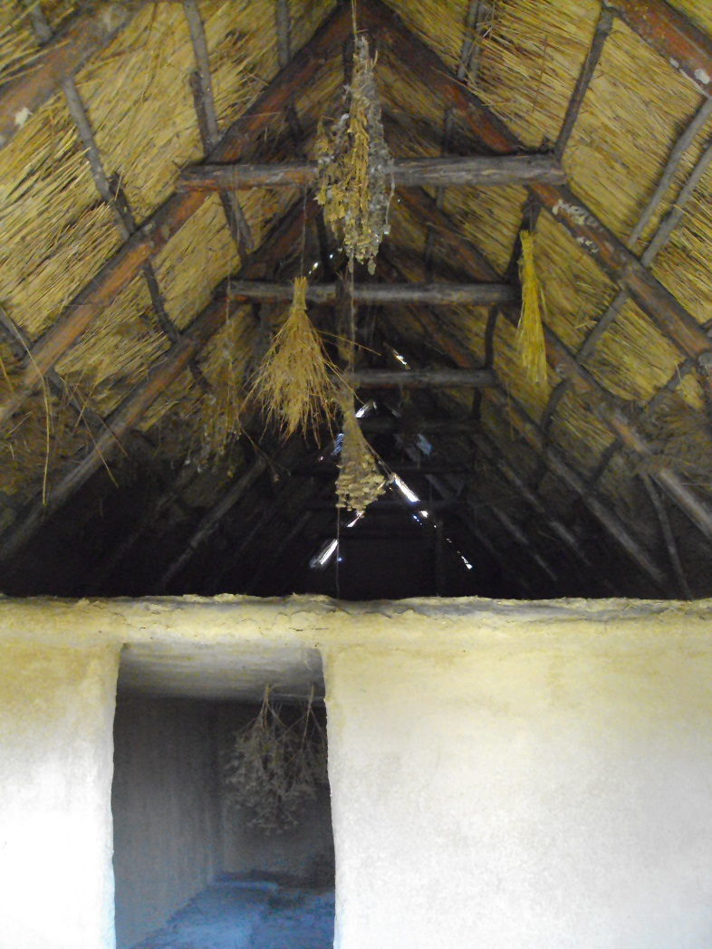
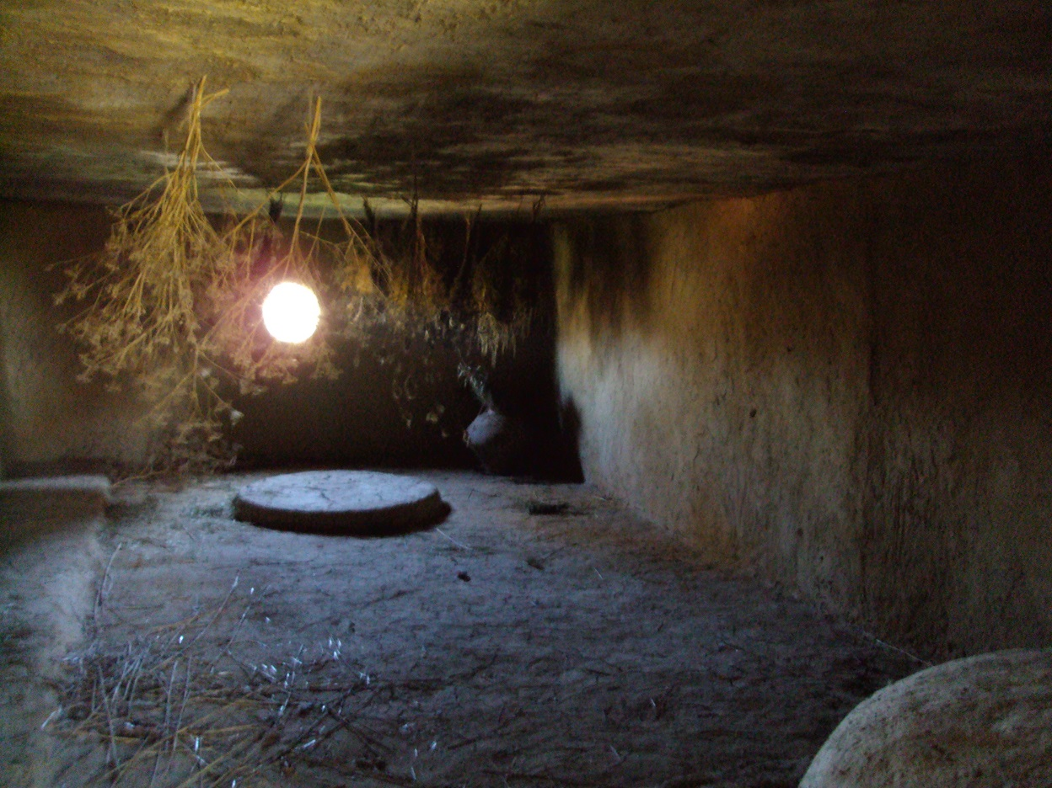

Slide 8
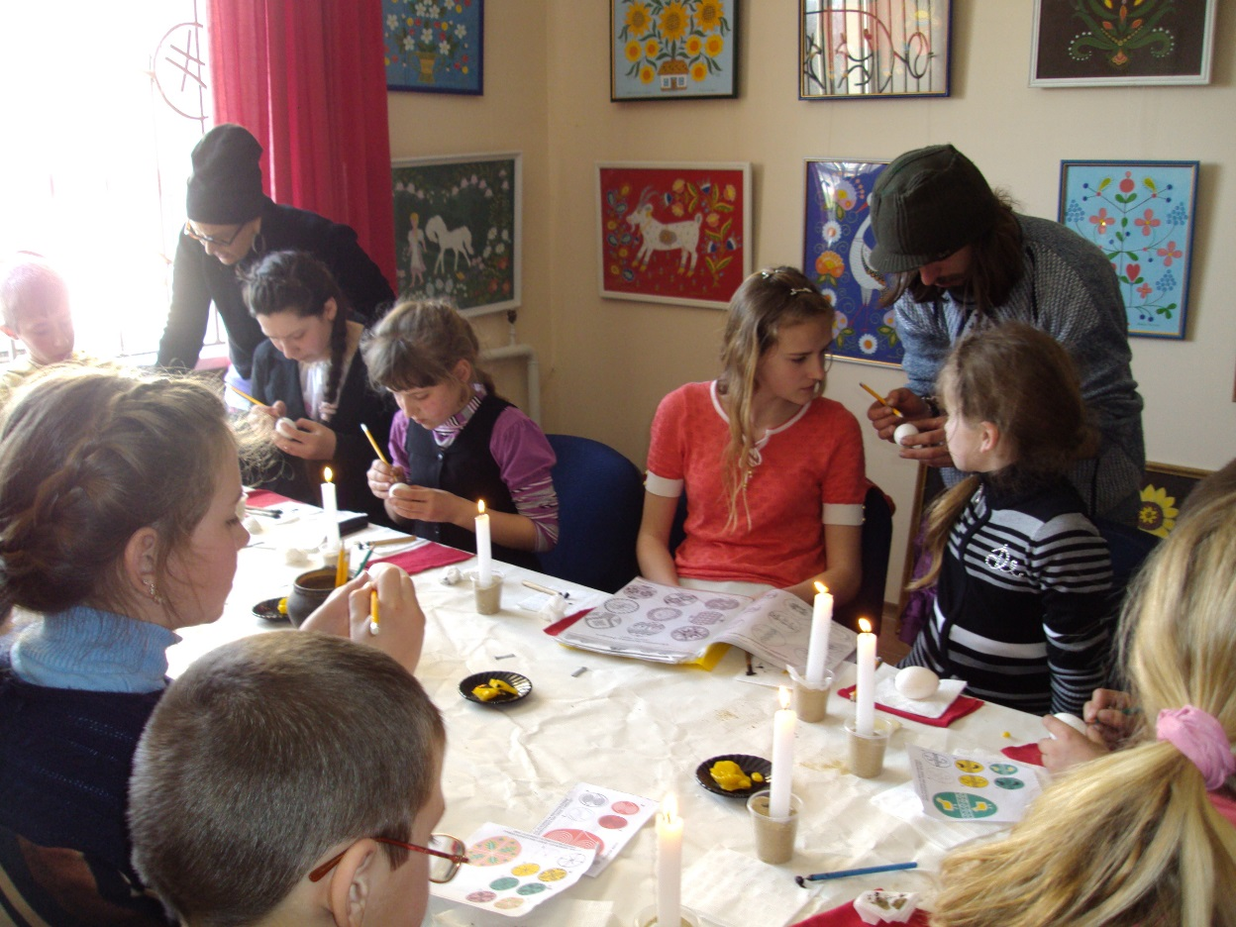
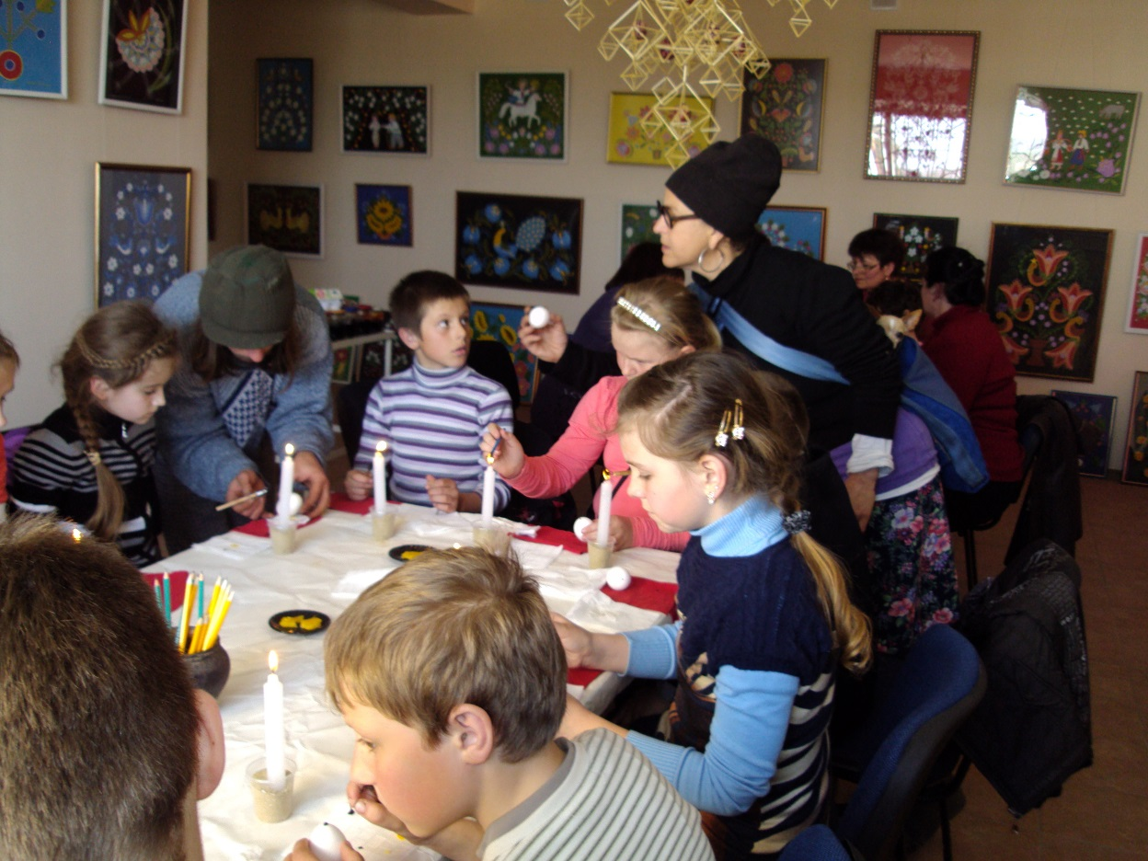
Тут часто влаштовують різноманітні культурні події, фестивалі та майстер-класи

Slide 9
